Slide 1
Горшечные растения.
Фуксия.
Подготовил ученик 11-Л класса
Мощинский Антон
Учитель Приходько И.А.

Slide 2

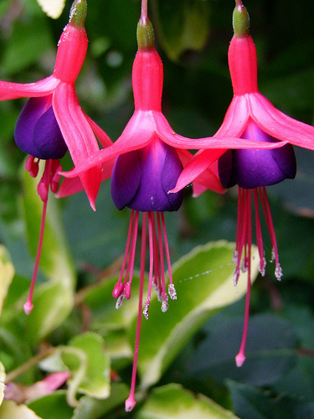
Царство: | Растения
Отдел: | Покрытосеменные
Класс: | Двудольные
Порядок: | Миртоцветные
Семейство: | Кипрейные
Род: | Фуксия

Slide 3
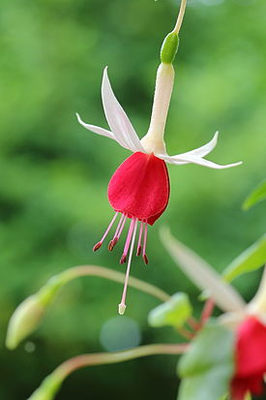
Фу́ксия - род многолетних растений семейства
Кипрейные. Родина фуксии -Центральная и Южная Америка, Новая Зеландия. Это вечнозелёные кустарники, которых в природе насчитывается около 100 видов.
Многие виды культивируются как декоративные растения, выведено множество сортов.

Slide 4
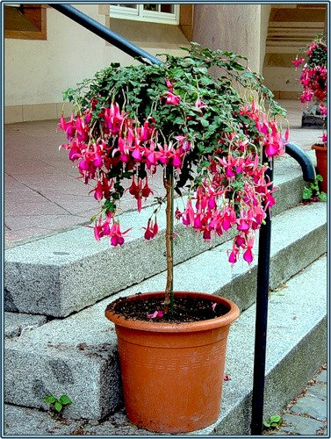
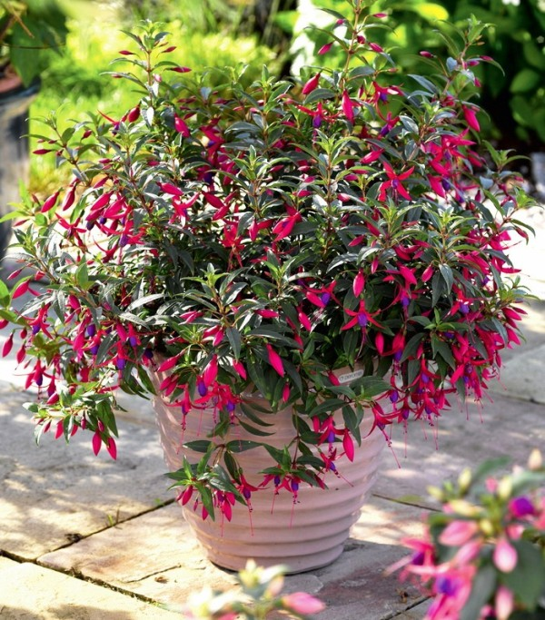
Благодаря своей красоте, фуксию выращивают в домашних условиях: в горшках, в летних садах и т.д.

Slide 5
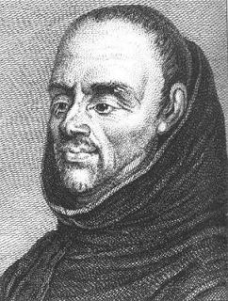
Фуксия была открыта французским учёным Шарлем Плюмье. Он назвал его в честь немецкого ботаника и медика Леонарта фон Фукса. Позже это название использовал Карл Линней. Поскольку исходным пунктом ботанической номенклатуры установлен 1753 год, Линней формально счается автором ботанического названия этого рода.
    Шарль Плюмье

Slide 6
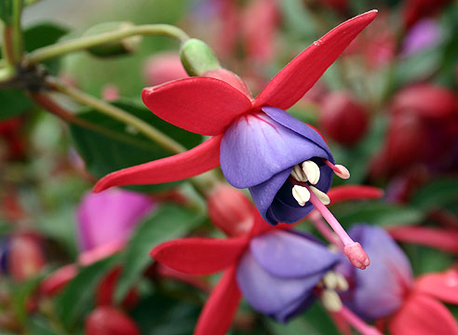
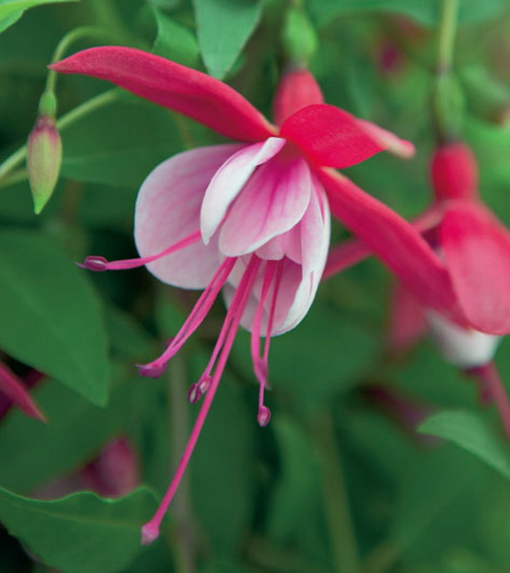
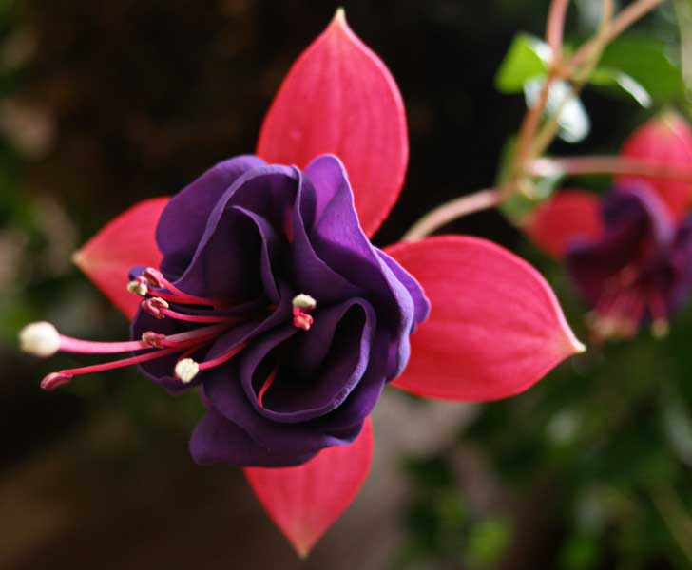
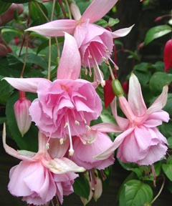
Ботаническое описание
Деревце или кустарник, с гибкими ветвями, покрытыми небольшими зелёными или слегка красноватыми листьями. Листья супротивные овально-ланцетной формы, 4-5 см длиной, заострённые на конце и слегка зубчатые по краю. Цветёт обильно и долго. Цветки фуксии бывают разной окраски, простые или махровые. Цветок состоит из двух частей: из венчиковидной яркой чашечки и трубчатого венчика с отогнутыми листьями. Лепестки короче, чем лопасти чашечки, тычинки более длинные, чем чашечка. После цветения образуется плод.

Slide 7
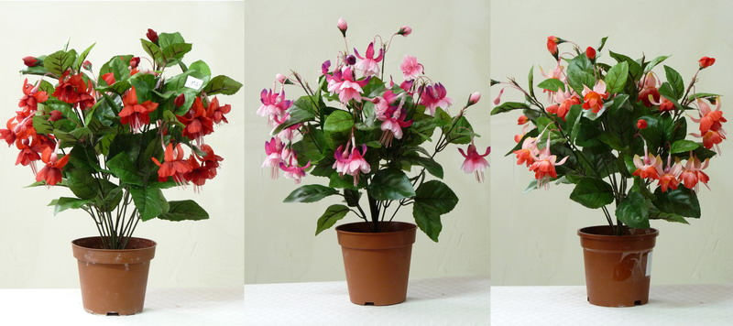
Уход за фуксией
Фуксии светолюбивы. Температура содержания — умеренная, при температуре выше 20 °C фуксия может сбросить листья и даже погибнуть. Зимой растения содержат при температуре 6—10° С. Полив летом обильный, почва должна быть влажная. Зимой полив умеренный. Пересаживать фуксии необходимо ежегодно весной.
Повреждается тлёй, белокрылкой, паутинным клещом и ржавчиной.

Slide 8
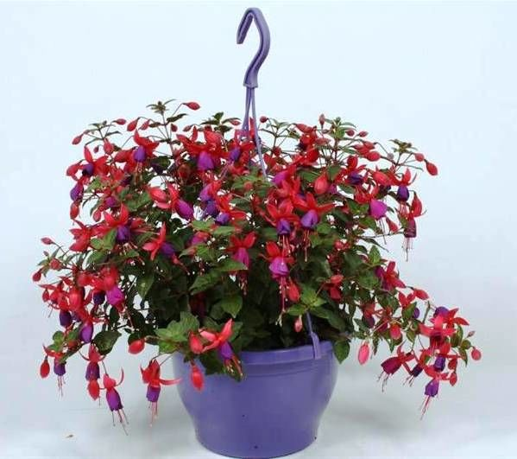
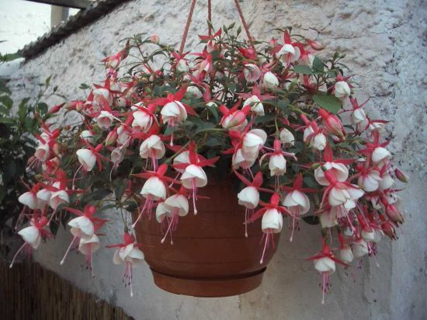
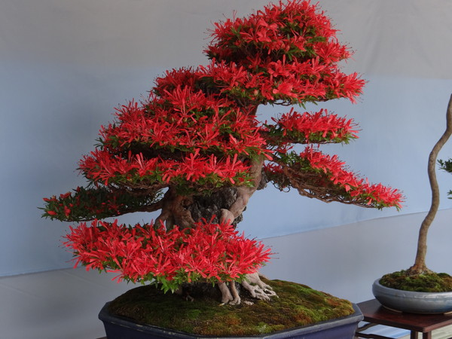
Виды фуксии
ФУКСИЯ БОНСАЙ
ФУКСИЯ АМПЕЛЬНАЯ
ФУКСИЯ КОМНАТНАЯ

Slide 9

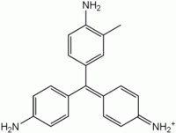

Интересные факты
Существует пурпурный цвет, названный
в честь фуксии.
Химическое соединение фуксин получило
такое название из-за схожести его водных
растворов с окраской цветов фуксии.
У американского джазового саксофониста
С. Риверса дебютный альбом называется
Fuchsia Swing Song.

Slide 10
Спасибо за внимание!

